Slide 1
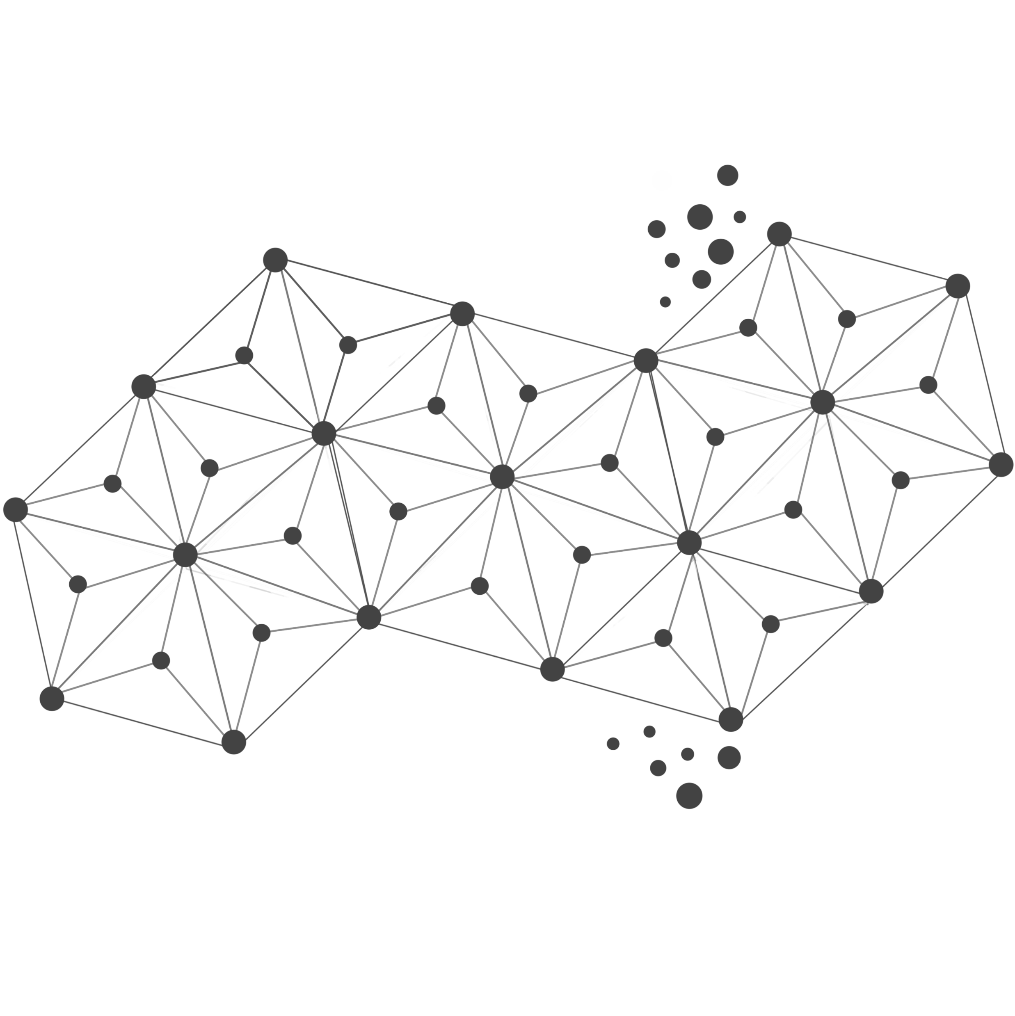





제 3회 KETI MOBIUS 2.0 IoT 서비스 개발자 대회
Life Shot Maker
관광지에서 최고의 사진을 얻는 가장 쉬운 방법
척척학사
정이수 안은솔* 김유진 백승우 최지우

Slide 2
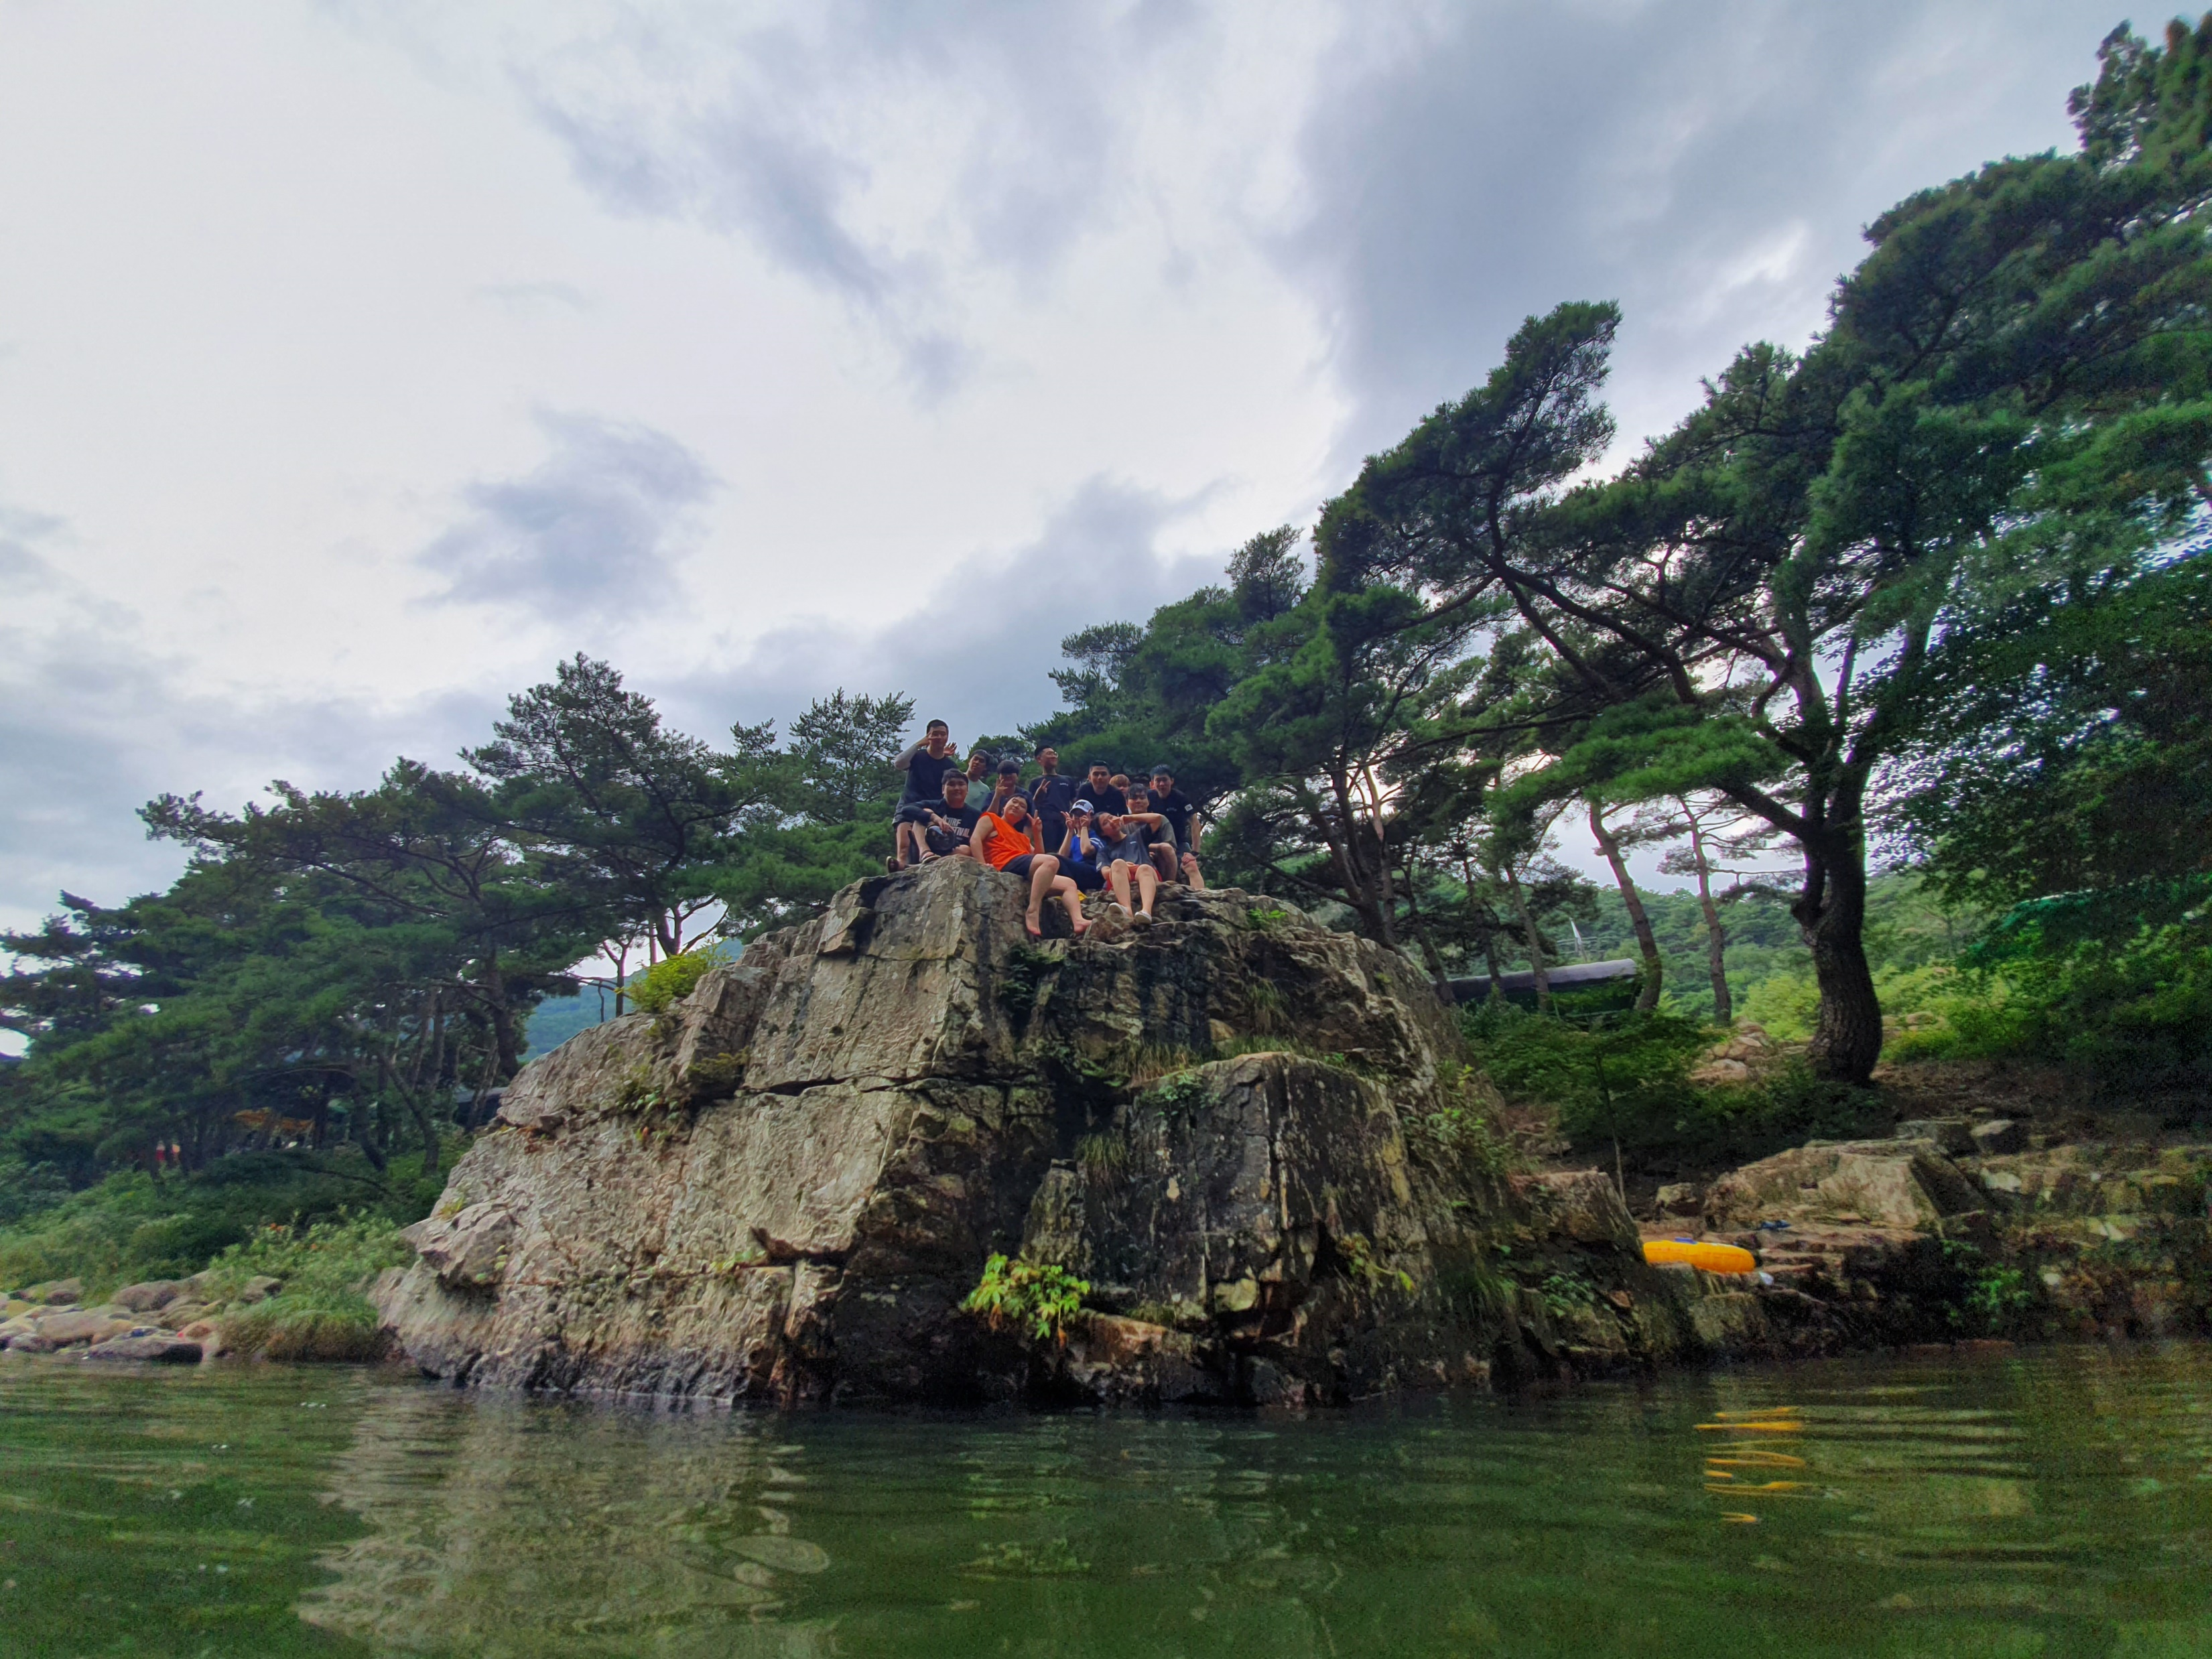
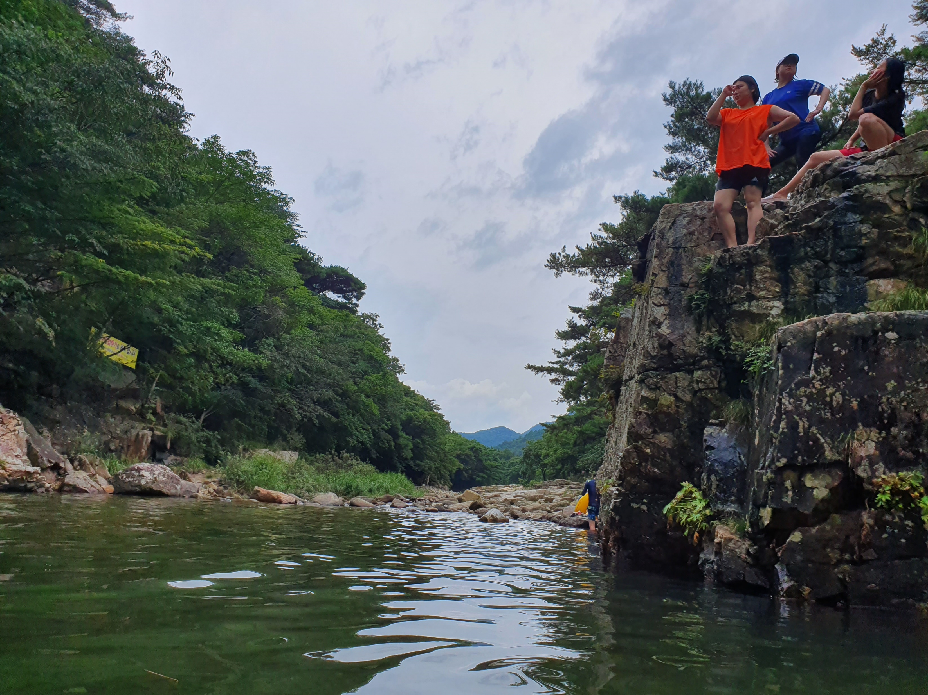
Life Shot Maker
개발 배경
같은 장소에서 찍은 사진
구도와 인물이 적절하게 위치
인물과 수평선이 불안정
같은 장소여도 개인의 역량과 구도에 따라 다른 결과물을 얻을 수 있음
1

Slide 3
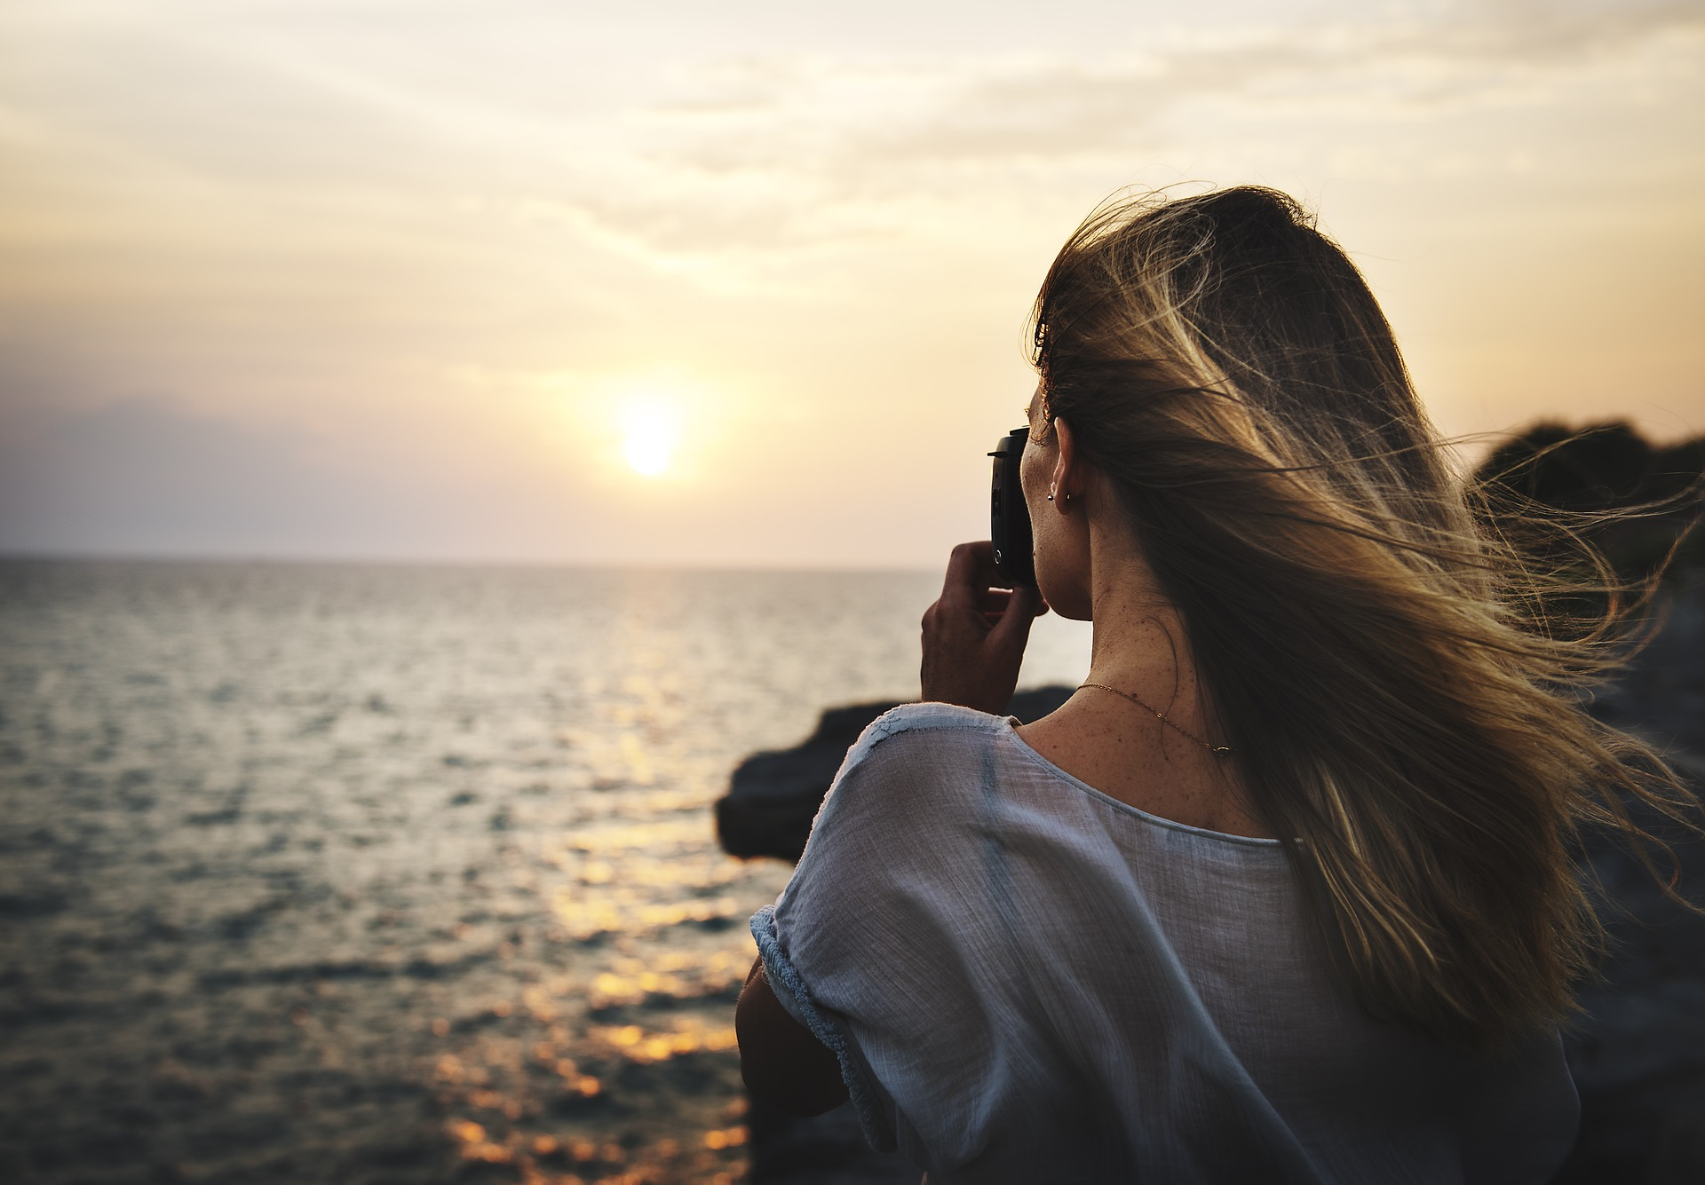

Life Shot Maker
개발 배경
#촬영자의 부재
#촬영능력 부족
#장소표현의 한계
사진촬영의
어려움
소셜 트레블
트렌드
#일상 공유
#인스타그래머블
#인플루언서
인스타그래머블: 인스타그램에 올릴만한
2
인플루언서: 소셜네트워크서비스에서 큰 영향력을 보유한 사람
Notes:
소셜 트레블: 개별 관광객의 경험을 통한 정보와 평가가 공유되고 이를 통해 관광 활동에 참여하는 현상

Slide 4




Life Shot Maker
내용 및 용도
전문가의 검수를 통한
카메라의 구도와 장소 선정
스마트폰과 카메라 실시간 연동
쉬운 카메라 조작 , 촬영
저렴한 가격에 고화질 사진 구매
3

Slide 5


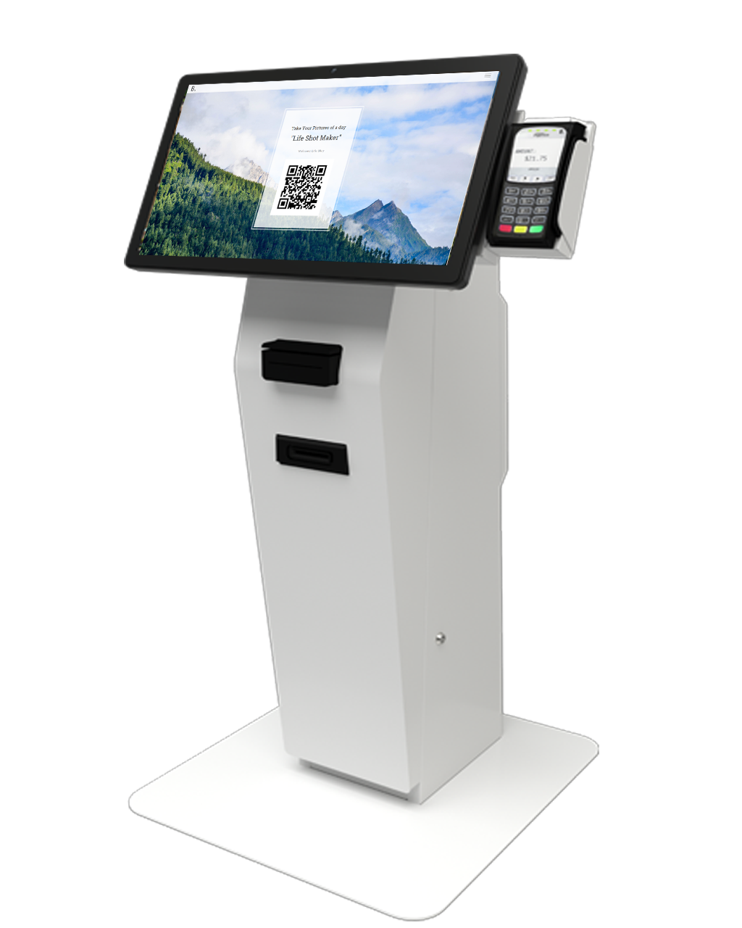

Life Shot Maker
내용 및 용도
4

Slide 6

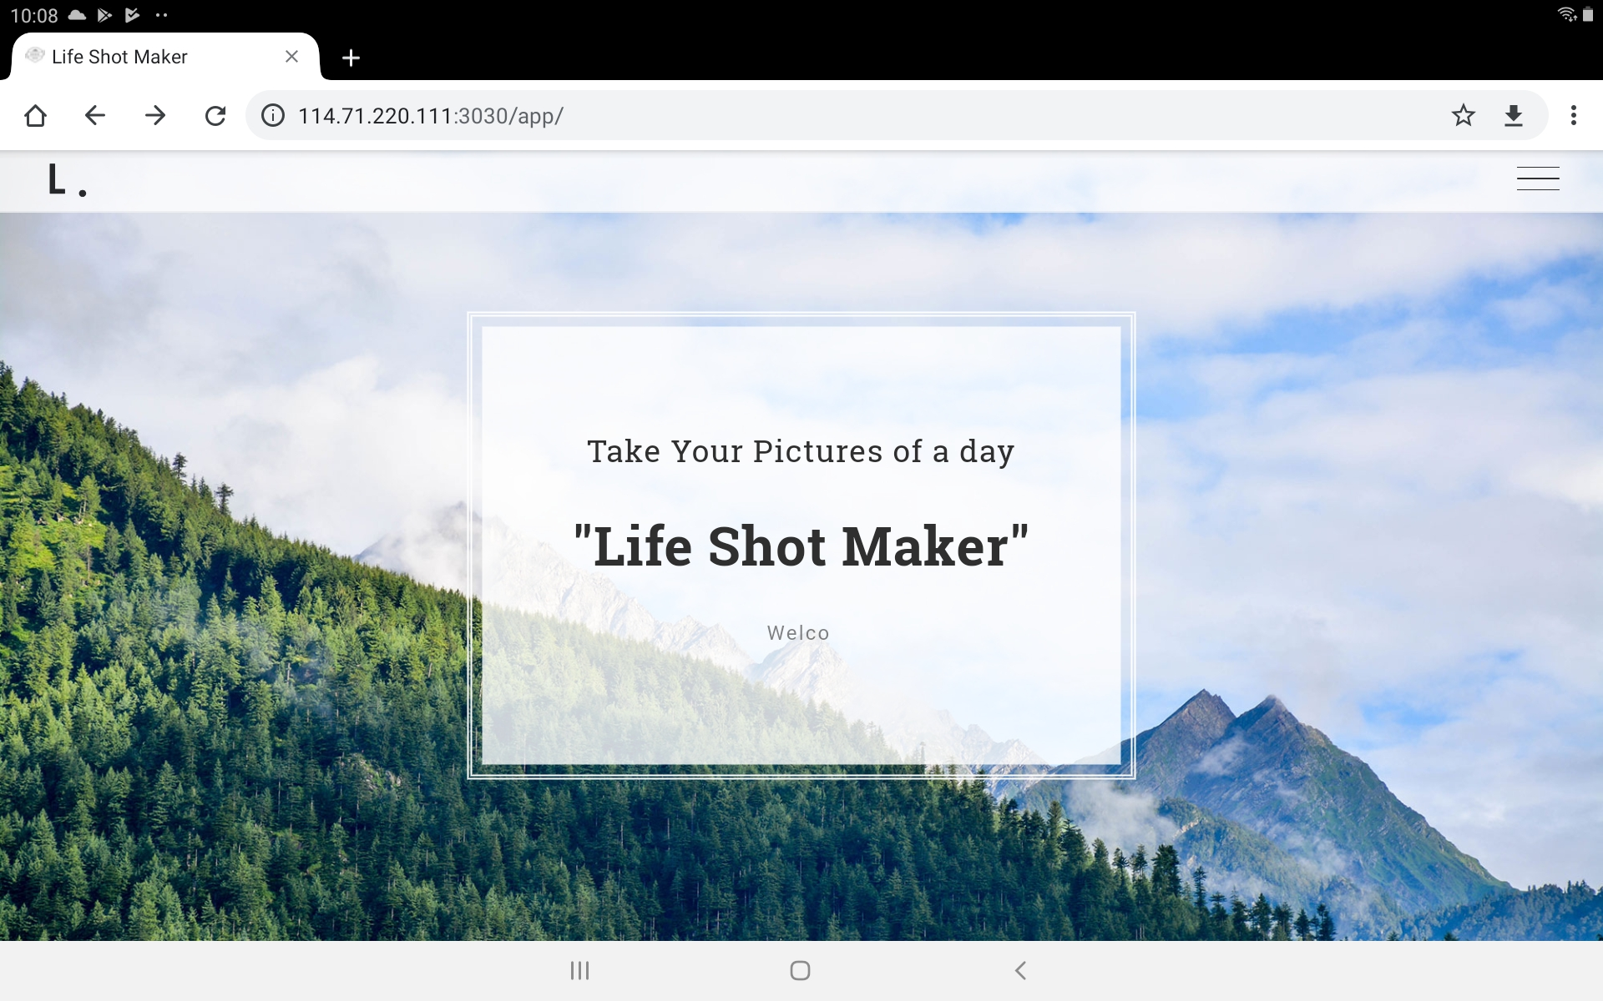
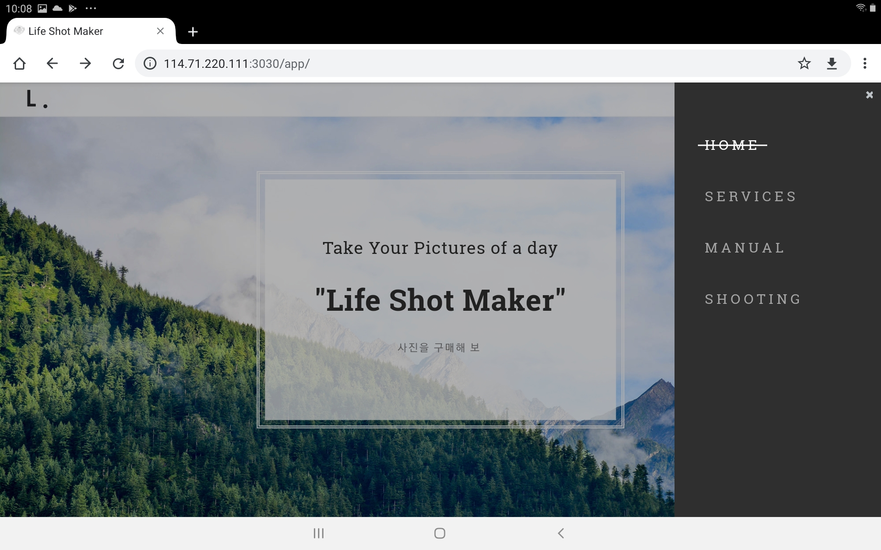

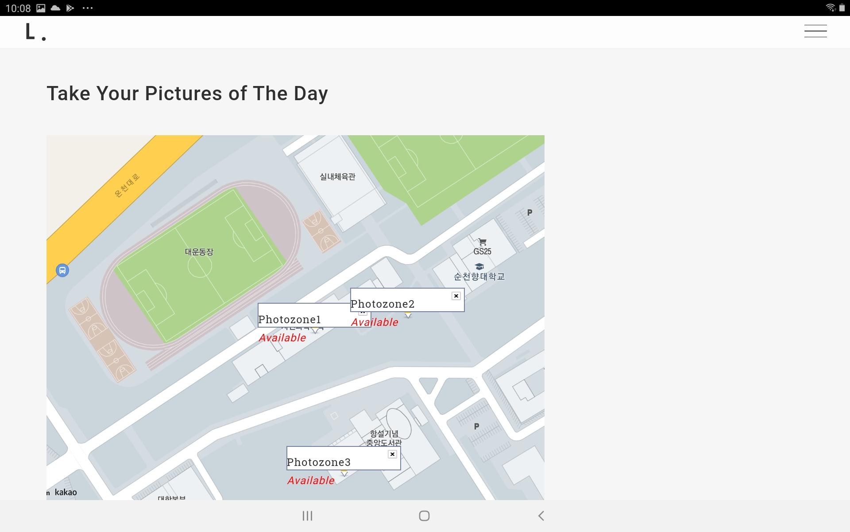
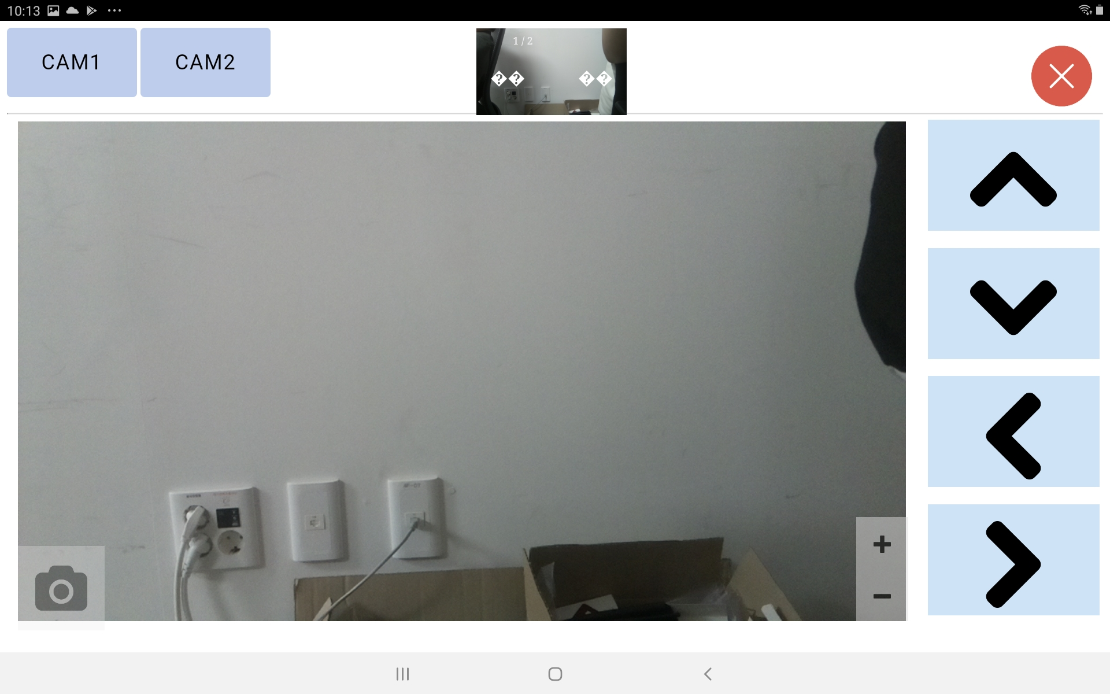
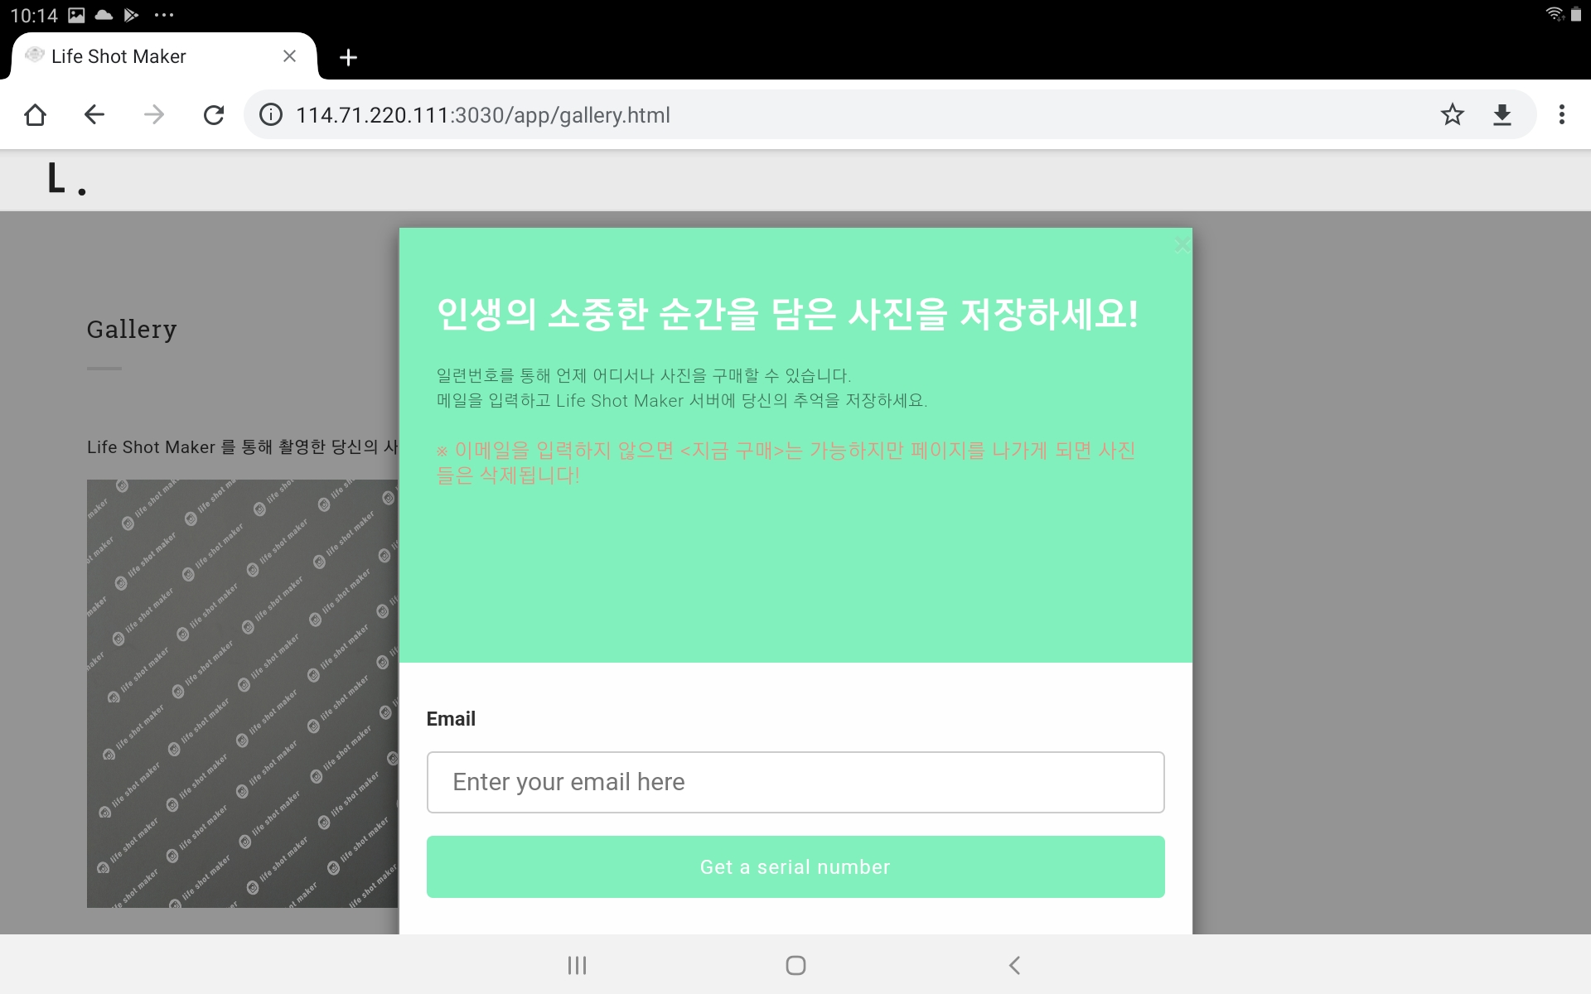
Life Shot Maker
내용 및 용도
ㅍ
관광지에서 최상의 구도로 초고화질 원격 촬영
손쉽게 전문가 수준의 결과물을 받아 볼 수 있음
5

Slide 7


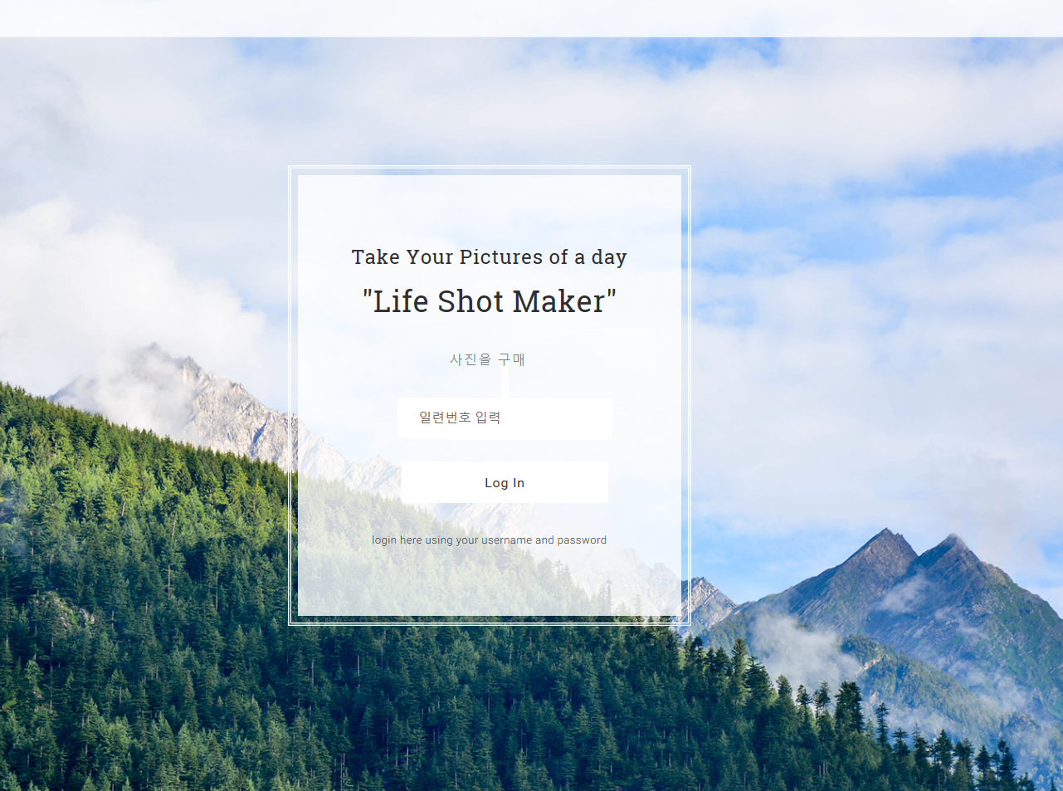


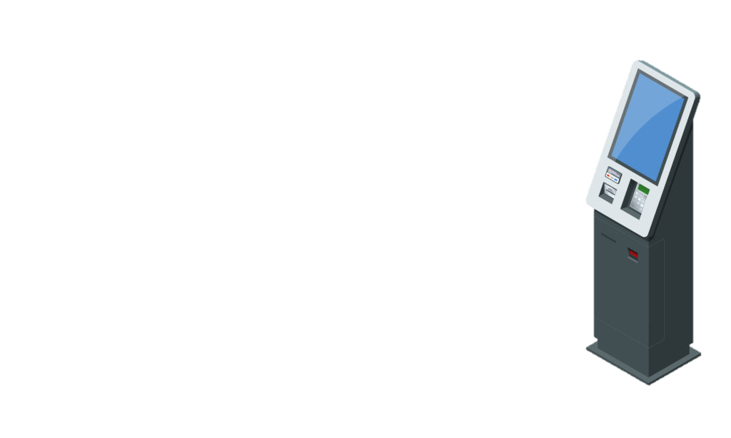


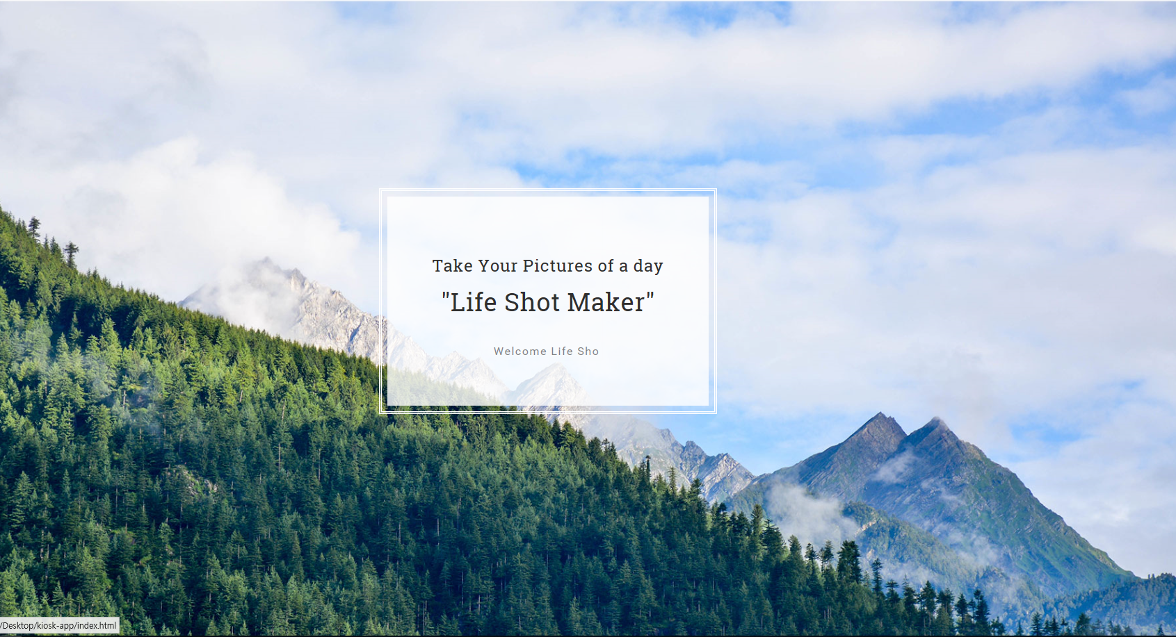

Life Shot Maker
기술 활용 방법
Life Shot Maker (LSM) Server
Picture Storage
WAS
User
Local
Kiosk
&Cube:Rosemary
Picture Storage
WAS
Camera
&Cube:Thyme
User
6

Slide 8
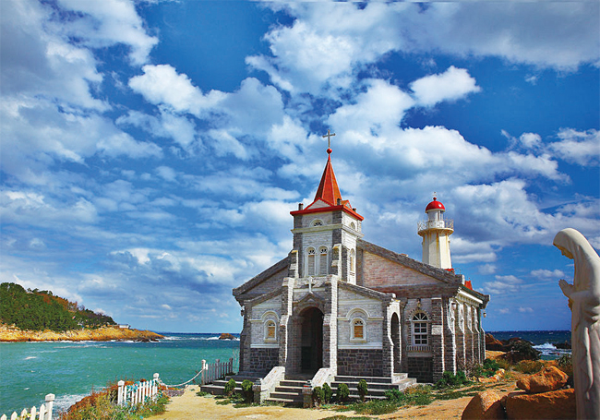
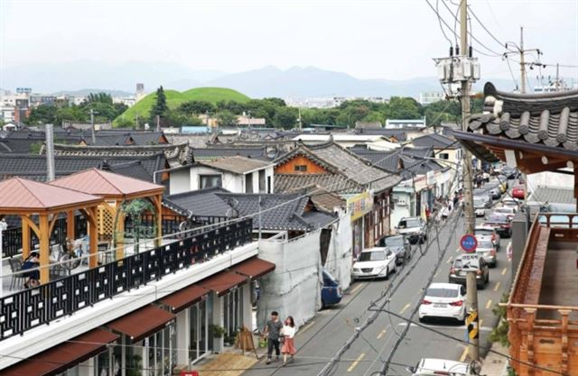
문화)
Life Shot Maker
기대 효과
소셜 미디어에서 본
여행지에 실제로 관심이 생기는가?
소셜 미디어를 통해 급 부상한 관광지들
Etc. 부산 죽성 성당, 우암동 동항성당, 경주 황리단길 …
64%
2018 익스피디아
미디어가 여행패턴에 미치는 영향
7
Notes:
온라인 여행사 익스피디아는 미디어가 여행패턴에 미치는 영향을 분석하고자 2050 남녀 600명을 대상으로 설문조사를 진행

Slide 9
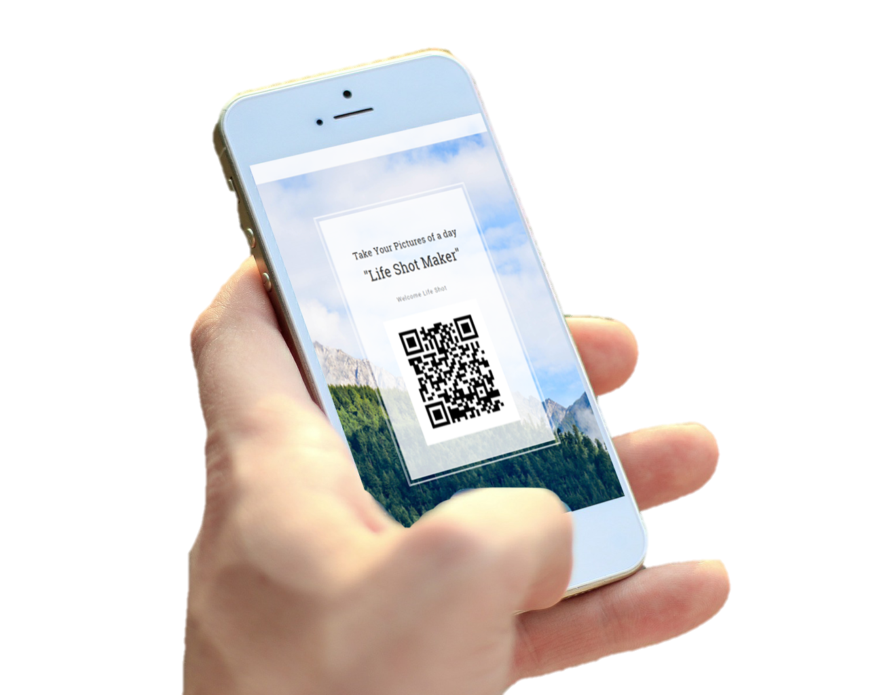
소셜 미디어를 통한 여행 경험 공유 문화 확산 (* 소셜 트레블 문화)
Life Shot Maker
기대 효과
2
적극적 수익 모델 창출
수동적인 사진명소를
비즈니스 모델화 하여,
지역 경제 발전
1
3
소셜 미디어를 통한
여행 경험 공유 문화 확산
(* 소셜 트레블 문화)
관광 콘텐츠 생산
관광지 홍보 효과
누구나 손쉽게
전문가 수준의
사진 촬영
경험 제공
8

Slide 10
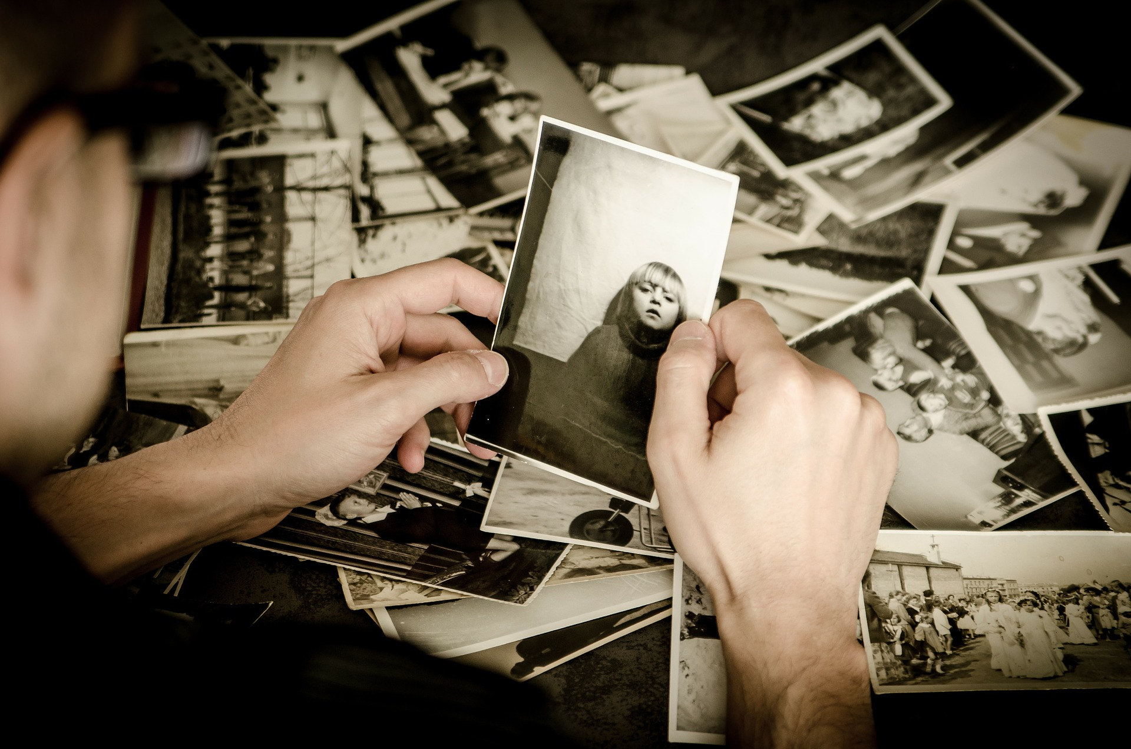
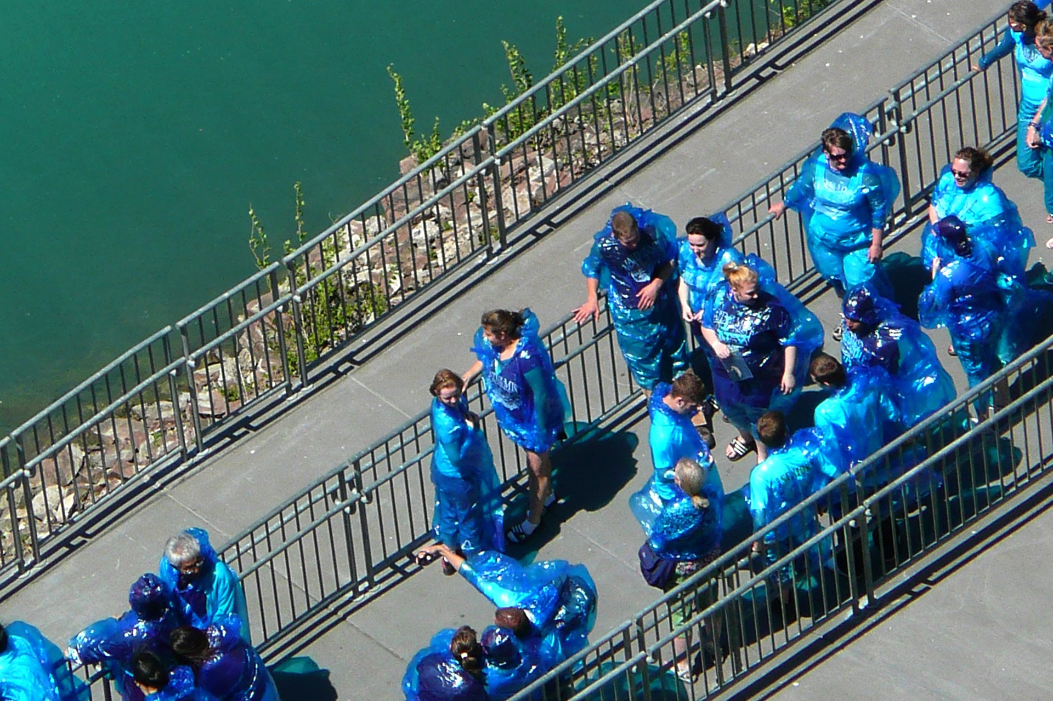
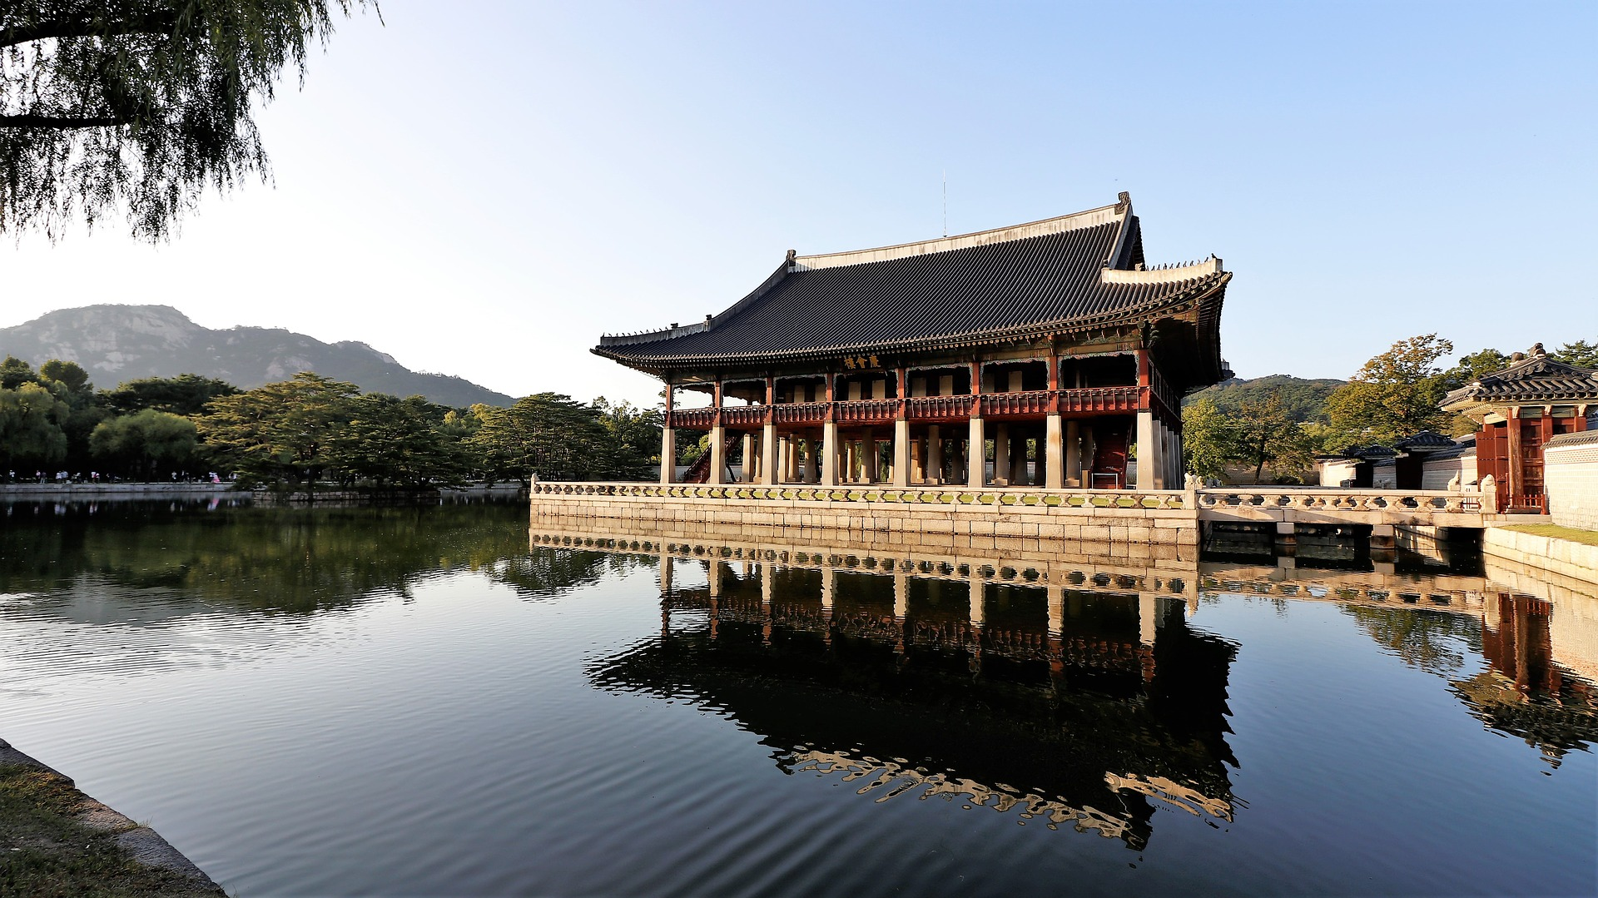
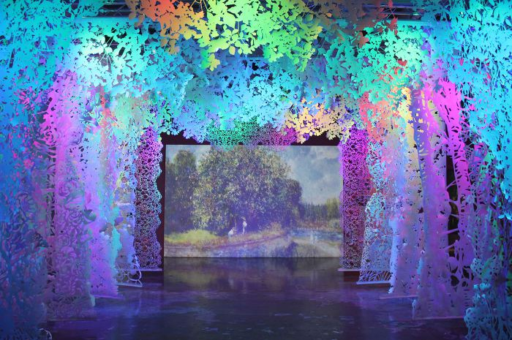




Life Shot Maker
발전 방향
즉석 인화
사진 제공
사진 필터링
서비스
서비스 제공
지역 확보
단기대여
서비스
행인 제거
사진 꾸미기
기능 추가
경북, 강원 등
주요 관광지자체
협력
대학교 축제
지역 축제
전시회 포토존
키오스크에서
사진 인화 서비스
9

Slide 11
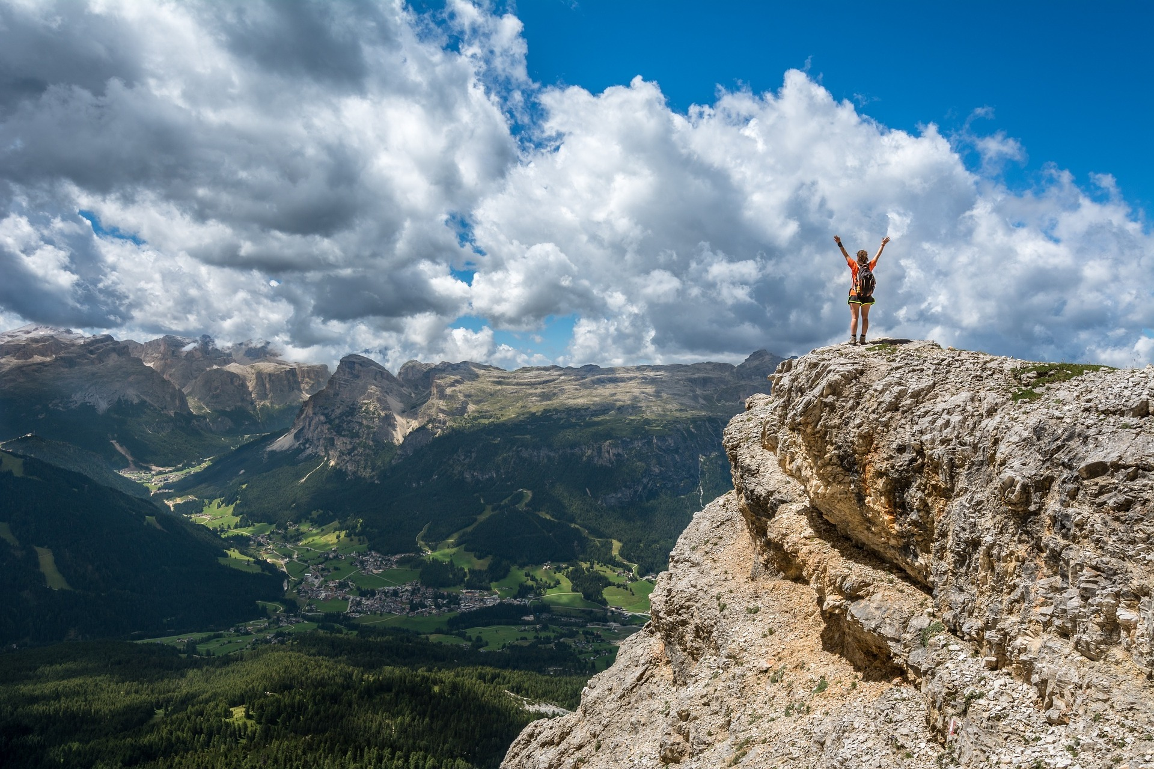
제 3회 KETI MOBIUS 2.0 IoT 서비스 개발자 대회
Life Shot Maker
관광지에서 최고의 사진을 얻는 가장 쉬운 방법
척척학사
정이수 안은솔* 김유진 백승우 최지우

Slide 12


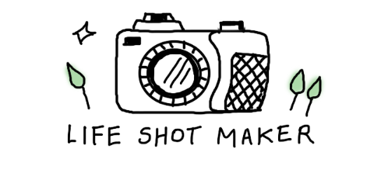


화)
Life Shot Maker
수익 모델
(단기) 대여 / (장기) 관광지 판매
사진 판매
학교 축제, 지역 축제
영화관 포토존
서비스 이용자
(관광객)
Notes:
온라인 여행사 익스피디아는 미디어가 여행패턴에 미치는 영향을 분석하고자 2050 남녀 600명을 대상으로 설문조사를 진행

Slide 13

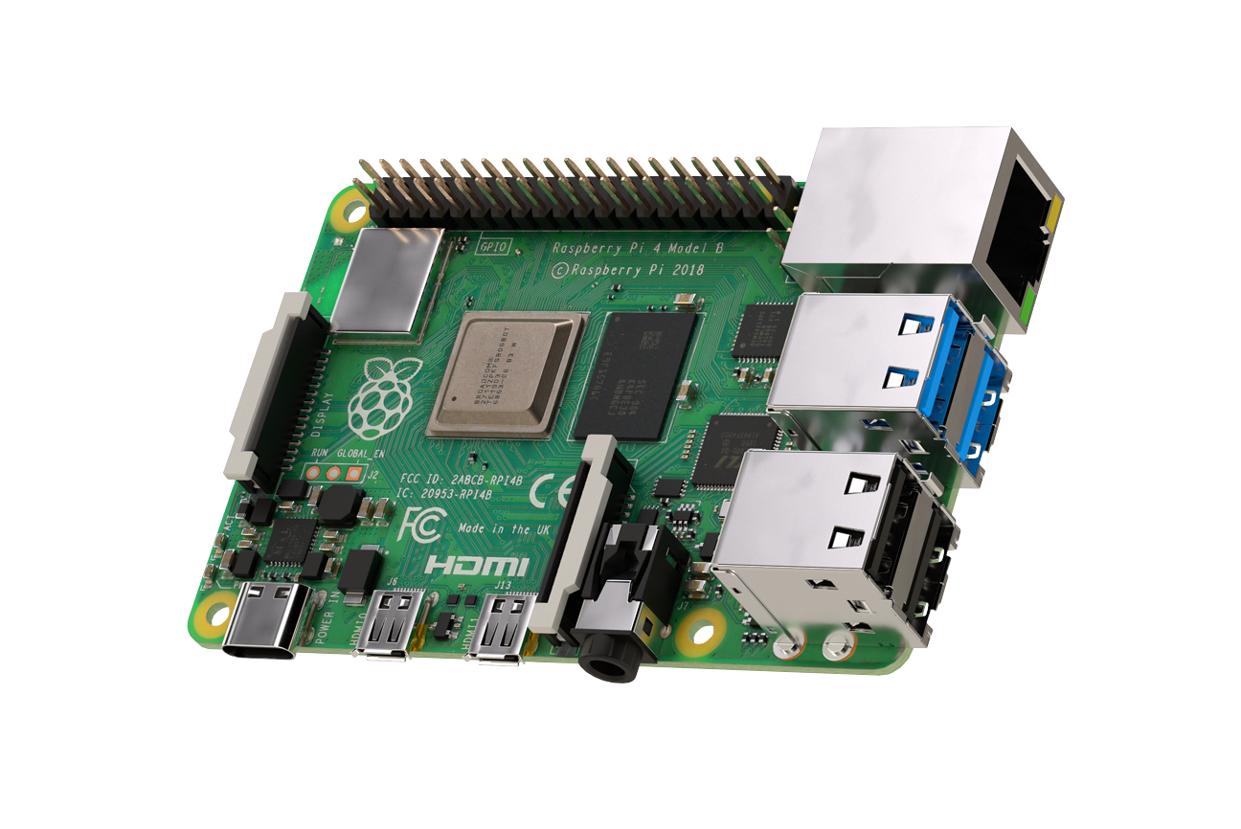

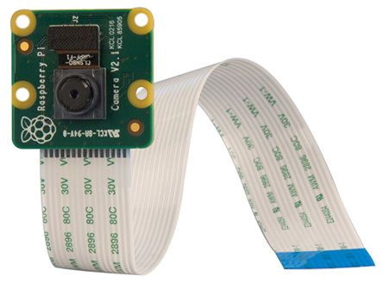

화)
Life Shot Maker
시스템 구조
Life Shot Maker (LSM) Server
Kiosk
Camera
&Cube:Rosemary
Raspberry pi (+camera)
IN-CSE
MN-CSE
ADN-AE
Photozone1
MN-CSE
MN-AE
CNT
camera1
IN-AE
ADN-AE
CNT
camera2
…
…
state
Notes:
온라인 여행사 익스피디아는 미디어가 여행패턴에 미치는 영향을 분석하고자 2050 남녀 600명을 대상으로 설문조사를 진행

